Slide 1
Brute Force -> Exhaustive Search
Analisa Algoritma
Pertemuan 7

Slide 2
Apa itu Exhaustive Search
teknik pencarian solusi secara solusi brute force untuk masalah-masalah kombinatorik;
biasanya di antara objek-objek kombinatorik seperti permutasi, kombinasi, atau himpunan bagian dari sebuah himpunan.

Slide 3
Langkahnya bagaimana
Enumerasi (list) setiap solusi yang mungkin dengan cara yang sistematis.
Evaluasi setiap kemungkinan solusi satu per satu, simpan solusi terbaik yang ditemukan sampai sejauh ini (the best solusi found so far).
Bila pencarian berakhir, umumkan solusi terbaik (the winner)
Meskipun algoritma exhaustive secara teoritis menghasilkan solusi, namun waktu atau sumberdaya yang dibutuhkan dalam pencarian solusinya sangat besar.

Slide 4
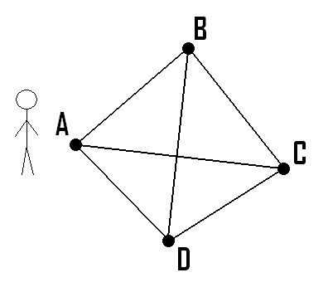
Contoh Problem Exhaustive Search
1. Travelling Salesperson Problem
Persoalan: Diberikan n buah kota serta diketahui jarak antara setiap kota satu sama lain. Temukan perjalanan (tour) terpendek yang melalui setiap kota lainnya hanya sekali dan kembali lagi ke kota asal keberangkatan.

Slide 5
Persoalan TSP tidak lain adalah menemukan sirkuit Hamilton dengan bobot minimum.
Algoritma exhaustive search untuk TSP:
Enumerasikan (list) semua sirkuit Hamilton dari graf lengkap dengan n buah simpul.
Hitung (evaluasi) bobot setiap sirkuit Hamilton yang ditemukan pada langkah 1.
Pilih sirkuit Hamilton yang mempunyai bobot terkecil.

Slide 6
TSP dengan n = 4, simpul awal = a
Rute perjalananan terpendek adalah
a→c→b→d→a
a→d→b→c→a
dengan bobot = 32.

Slide 7
Untuk n buah simpul semua rute perjalanan dibangkitkan dengan permutasi dari n – 1 buah simpul.
Permutasi dari n – 1 buah simpul adalah
(n – 1)!
Pada contoh di atas, untuk n = 6 akan terdapat
(4 – 1)! = 3! = 6
buah rute perjalanan.

Slide 8
Jika diselesaikan dengan exhaustive search, maka kita harus mengenumerasi sebanyak (n – 1)! buah sirkuit Hamilton, menghitung setiap bobotnya, dan memilih sirkuit Hamilton dengan bobot terkecil.
Kompleksitas waktu algoritma exhaustive search untuk persoalan TSP sebanding dengan (n – 1)! dikali dengan waktu untuk menghitung bobot setiap sirkuit Hamilton.
Menghitung bobot setiap sirkuit Hamilton membutuhkan waktu O(n), sehingga kompleksitas waktu algoritma exhaustive search untuk persoalan TSP adalah O(n ⋅ n!).

Slide 9
Perbaikan: setengah dari rute perjalanan adalah hasil pencerminan dari setengah rute yang lain, yakni dengan mengubah arah rute perjalanan
1 dan 6
2 dan 4
3 dan 5
maka dapat dihilangkan setengah dari jumlah permutasi (dari 6 menjadi 3).
Ketiga buah sirkuit Hamilton yang dihasilkan:

Slide 10
Untuk graf dengan n buah simpul, kita hanya perlu mengevaluasi (n – 1)!/2 sirkuit Hamilton.
Untuk ukuran masukan yang besar, jelas algoritma exhaustive search menjadi sangat tidak mangkus.
Pada persoalan TSP, untuk n = 20 akan terdapat (19!)/2 = 6 × 1016 sirkuit Hamilton yang harus dievaluasi satu per satu.

Slide 11
Sayangnya, untuk persoalan TSP tidak ada algoritma lain yang lebih baik daripada algoritma exhaustive search.
Jika anda dapat menemukan algoritma yang mangkus untuk TSP, anda akan menjadi terkenal dan kaya!
Algoritma yang mangkus selalu mempunyai kompleksitas waktu dalam orde polinomial.

Slide 12

2. 1/0 Knapsack /ˈnæpˌsæk/

Slide 13
Persoalan: Diberikan n buah objek dan sebuah knapsack dengan kapasitas bobot K. Setiap objek memiliki properti bobot (weigth) w_{i} dan keuntungan(profit) p_{i}.
Bagaimana memilih memilih objek-objek yang dimasukkan ke dalam knapsack sedemikian sehingga memaksimumkan keuntungan. Total bobot objek yang dimasukkan ke dalam knapsack tidak boleh melebihi kapasitas knapsack.

Slide 14
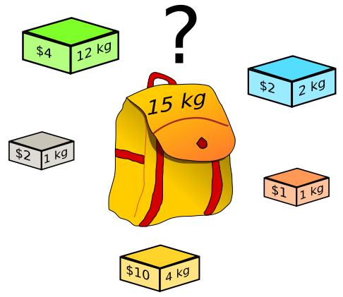
Persoalan 0/1 Knapsack dapat kita pandang sebagai mencari himpunan bagian (subset) dari keseluruhan objek yang muat ke dalam knapsack dan memberikan total keuntungan terbesar.

Slide 15
Solusi persoalan dinyatakan sebagai:
X = {x₁, x₂, …, x_{n}}
x_{i} = 1, jika objek ke-i dipilih,
x_{i} = 0, jika objek ke-i tidak dipilih.

Slide 16
Formulasi secara matematis:

Slide 17
Algoritma exhaustive search:
1. Enumerasikan (list) semua himpunan
bagian dari himpunan dengan n objek.
2. Hitung (evaluasi) total keuntungan dari
setiap himpunan bagian dari langkah 1.
3. Pilih himpunan bagian yang memberikan
total keuntungan terbesar.

Slide 18
Contoh: n = 4.
w₁ = 2; p₁ = 20
w₂ = 5; p₂ = 30
w₃ = 10; p₃ = 50
w₄ = 5; p₄ = 10
Kapasitas knapsack K = 16
Langkah-langkah pencarian solusi 0/1 Knapsack secara exhaustive search dirangkum dalam tabel di bawah ini:

Slide 19
Himpunan bagian objek yang memberikan keuntungan maksimum
adalah {2, 3} dengan total keuntungan adalah 80.
Solusi: X = {0, 1, 1, 0}

Slide 20
Berapa banyak himpunan bagian dari sebuah himpunan dengan n elemen? Jawabnya adalah 2^{n}.
Waktu untuk menghitung total bobot objek yang dipilih = O(n)
Sehingga, Kompleksitas algoritma exhaustive search untuk persoalan 0/1 Knapsack = O(n. 2^{n}).
TSP dan 0/1 Knapsack, adalah contoh persoalan eksponensial. Keduanya digolongkan sebagai persoalan NP (Non-deterministic Polynomial), karena tidak mungkin dapat ditemukan algoritma polinomial untuk memecahkannya.

Slide 21
Latihan (yang diselesaikan secara exhaustive search)
(Masalah Penugasan) Misalkan terdapat n orang dan n buah pekerjaan (job). Setiap orang akan di-assign dengan sebuah pekerjaan. Penugasan orang ke-i dengan pekerjaan ke-j membutuhkan biaya sebesar c(i, j). Bagaimana melakukan penugasan sehingga total biaya penugasan adalah seminimal mungkin? Misalkan instansiasi persoalan dinyatakan sebagai matriks C sebagai berikut

Slide 22
(Masalah partisi). Diberikan n buah bilangan bulat positif. Bagilah menjadi dua himpunan bagian disjoint sehingga setiap bagian mempunyai jumlah nilai yang sama (catatan: masalah ini tidak selalu mempunyai solusi).
Contoh: n = 6, yaitu 3, 8, 4, 6, 1, 2, dibagidua menjadi {3, 8, 1} dan {4, 6, 2} yang masing-masing jumlahnya 12.
Rancang algoritma exhaustive search untuk masalah ini. Cobalah mengurangi jumlah himpunan bagian yang perlu dibangkitkan.

Slide 23
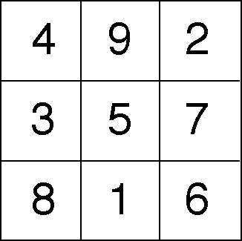
(Bujursangkar ajaib). Bujursangkar ajaib (magic square) adalah pengaturan n buah bilangan dari 1 hingga n² di dalam bujursangkar yang berukuran n x n sedemikian sehingga jumlah nilai setiap kolom,baris, dan diaginal sama. Rancanglah algoritma exhaustive search untuk membangkitkan bujursangkar ajaib orde n.

Slide 24
Exhaustive dalam Kriptografi
Di dalam kriptografi, exhaustive search merupakan teknik yang digunakan penyerang untuk menemukan kunci enkripsi dengan cara mencoba semua kemungkinan kunci.
Serangan semacam ini dikenal dengan nama exhaustive key search attack atau brute force attack.

Slide 25
Contoh: Panjang kunci enkripsi pada algoritma DES (Data Encryption Standard) = 64 bit.
Dari 64 bit tersebut, hanya 56 bit yang digunakan (8 bit paritas lainnya tidak dipakai).
Jumlah kombinasi kunci yang harus dievaluasi oleh pihak lawan adalah sebanyak
(2)(2)(2)(2)(2) … (2)(2) = 2⁵⁶ =
7.205.759.403.7927.936
Jika untuk percobaan dengan satu kunci memerlukan waktu 1 detik, maka untuk jumlah kunci sebanyak itu diperlukan waktu komputasi kurang lebih selama 228.4931.317 tahun!

Slide 26
Algoritma exhaustive search tidak mangkus sebagaimana ciri algoritma brute force pada umumnya
Namun, nilai plusnya terletak pada keberhasilannya yang selalu menemukan solusi (jika diberikan waktu yang cukup).

Slide 27
Mempercepat Exhaustive Search
Algoritma exhaustive search dapat diperbaiki kinerjanya sehingga tidak perlu melakukan pencarian terhadap semua kemungkinan solusi.
Salah satu teknik yang digunakan untuk mempercepat pencarian solusi, di mana exhaustive search tidak praktis, adalah teknik heuristik (heuristic).
Dalam exhaustive search, teknik heuristik digunakan untuk mengeliminasi beberapa kemungkinan solusi tanpa harus mengeksplorasinya secara penuh.

Slide 28
Heuristik adalah teknik yang dirancang untuk memecahkan persoalan dengan mengabaikan apakah solusi dapat terbukti benar secara matematis
Contoh dari teknik ini termasuk menggunakan tebakan, penilaian intuitif, atau akal sehat.
Contoh: program antivirus menggunakan pola-pola heuristik untuk mengidentifikasi dokumen yang terkena virus atau malware.

Slide 29
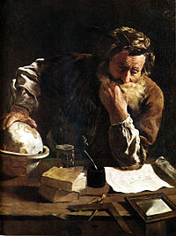
Sejarah
Heuristik adalah seni dan ilmu menemukan (art and science of discovery).
Kata heuristik diturunkan dari Bahasa Yunani yaitu “eureka” yang berarti “menemukan” (to find atau to discover).
Matematikawan Yunani yang bernama Archimedes
yang melontarkan kata "heureka", dari sinilah kita
menemukan kata “eureka” yang berarti
“I have found it.”

Slide 30
Heuristk mengacu pada teknik memecahkan persoalan berbasis pengalaman, dari proses pembelajaran, dan penemuan solusi meskipun tidak dijamin optimal.
Heuristik berbeda dari algoritma:
- heuristik berlaku sebagai panduan (guideline),
- sedangkan algoritma adalah urutan langkah-langkah penyelesaian persoalan.
Metode heuristik menggunakan terkaan, intuisi, dan common sense. Secara matematis tidak dapat dibuktikan, namun sangat berguna.

Slide 31
Heuristik mungkin tidak selalu memberikan hasil optimal, tetapi secara ekstrim ia berguna pada pemecahan masalah.
Heuristik yang bagus dapat secara dramatis mengurangi waktu yang dibutuhkan untuk memecahkan masalah dengan cara mengeliminir kebutuhan untuk mempertimbangkan kemungkinan solusi yang tidak perlu.

Slide 32
Heuristik tidak menjamin selalu dapat memecahkan persoalan, tetapi seringkali memecahkan persoalan dengan cukup baik untuk kebanyakan persoalan, dan seringkali pula lebih cepat daripada pencarian solusi secara exhaustive search.
Sudah sejak lama heuristik digunakan secara intensif di dalam bidang intelijensia buatan (artificial intelligence).

Slide 33
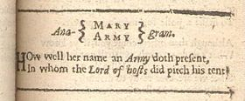
Contoh penggunaan heuristik untuk mempercepat algoritma exhaustive search
Contoh: Masalah anagram. Anagram adalah penukaran huruf dalam sebuah kata atau kalimat sehingga kata atau kalimat yang baru mempunyai arti lain.
Contoh-contoh anagram (semua contoh dalam Bahasa Inggris):
lived → devil
tea → eat
charm → march

Slide 34
Bila diselesaikan secara exhaustive search, kita harus mencari semua permutasi huruf-huruf pembentuk kata atau kalimat, lalu memerika apakah kata atau kalimat yang terbentuk mengandung arti.
Teknik heuristik dapat digunakan untuk mengurangi jumlah pencarian solusi. Salah satu teknik heuristik yang digunakan misalnya membuat aturan bahwa dalam Bahasa Inggris huruf c dan h selalu digunakan berdampingan sebagai ch (lihat contoh charm dan march), sehingga kita hanya membuat permutasi huruf-huruf dengan c dan h berdampingan. Semua permutasi dengan huruf c dan h tidak berdampingan ditolak dari pencarian.

